Slide 1

Diseño de una aplicación de entrenamiento y nutrición bajo metodología DCU
Máster universitario en Diseño de Experiencia de Usuario
Diego Razquin Elcano
Directora: Diori Cristina Capellán Hernández

Slide 2

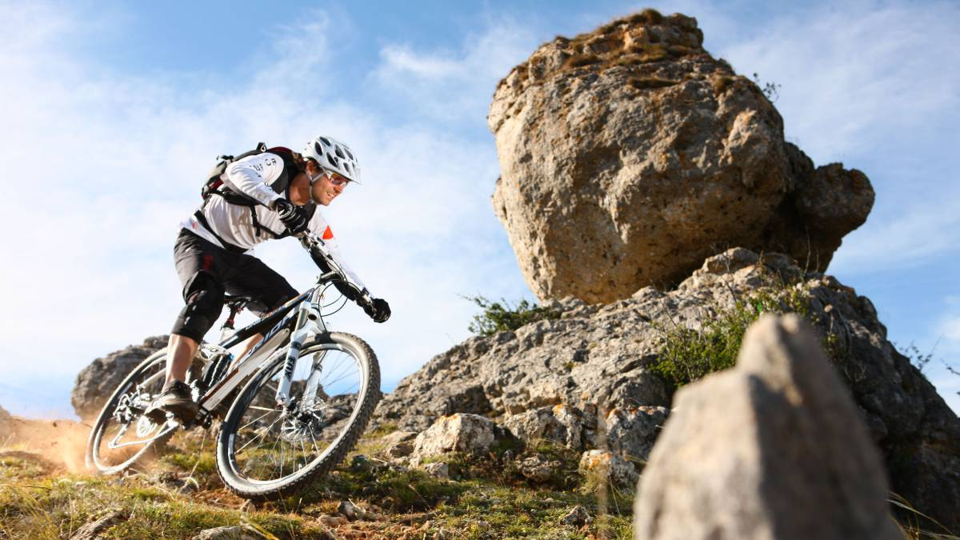
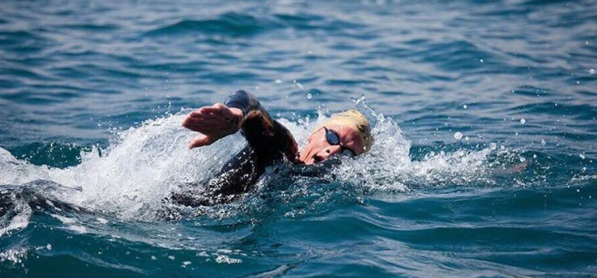
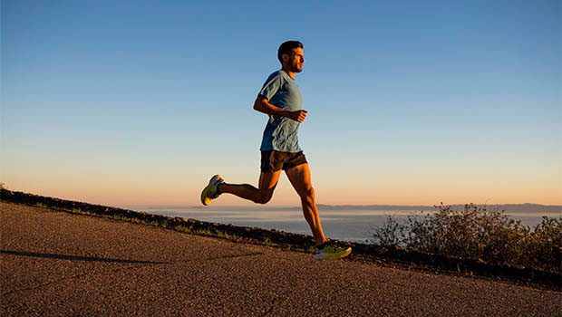

Motivación
Aumento práctica de deportes y actividades físicas organizadas en el medio natural.
Deportes practicados por amateurs porque:
No se necesita mucho material
Simpleza del deporte
Afinidad
Facilidad de registrar resultados con aplicaciones
$$\text{Entrenamiento}\text{ + }\text{Nutrici}\text{ó}\text{n}\text{ = }\text{Mejores} \text{resultados}$$

Slide 3



Planteamiento del trabajo
Objetivo del proyecto: aplicación que aúne la nutrición y el entrenamiento de manera correcta.
El funcionamiento de esta aplicación es:
Registro de entrenamientos recomendaciones nutricionales
Registro de comidas recomendaciones de entrenamientos
La aplicación está dirigida a 3 tipos de personas:
Entrenamiento > nutrición
Entrenamiento < nutrición
Entrenamiento = nutrición

Slide 4
Planteamiento del trabajo
Objetivo del proyecto
Aplicación que aúne la nutrición y el entrenamiento de manera correcta.
Registro de entrenamientos Recomendaciones nutricionales
Funcionamiento
Registro de comidas Recomendaciones de entrenamientos
Entrenamiento > Nutrición
Usuarios objetivo
Entrenamiento < Nutrición
Entrenamiento = Nutrición

Slide 5
Planteamiento del trabajo
Objetivo del proyecto
Aplicación que aúne la nutrición y el entrenamiento de manera correcta.
Funcionamiento
- Registro de entrenamientos Recomendaciones nutricionales
- Registro de comidas Recomendaciones de entrenamientos
Usuarios objetivo
- Entrenamiento > Nutrición
- Entrenamiento < Nutrición
- Entrenamiento = Nutrición

Slide 6
Planteamiento del trabajo
Objetivo del proyecto: aplicación que aúne la nutrición y el entrenamiento de manera correcta.
Registro de entrenamientos Recomendaciones nutricionales
- Funcionamiento:
Registro de comidas Recomendaciones de entrenamientos
Entrenamiento > Nutrición
- Usuarios objetivo:
Entrenamiento < Nutrición
Entrenamiento = Nutrición

Slide 7
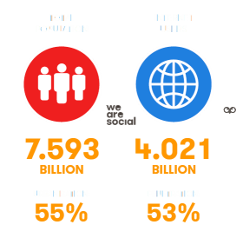
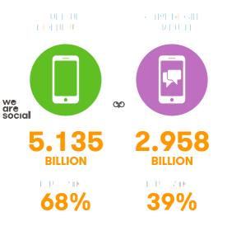
Contexto y estado del arte
Contexto tecnológico (I)
TOTAL POPULATION
INTERNET USERS
UNIQUE MOBILE USERS
ACTIVE MOBILE SOCIAL USERS
URBANISATION:
PENETRATION:
PENETRATION:
PENETRATION:
We Are Social y Hootsuite, 2018

Slide 8
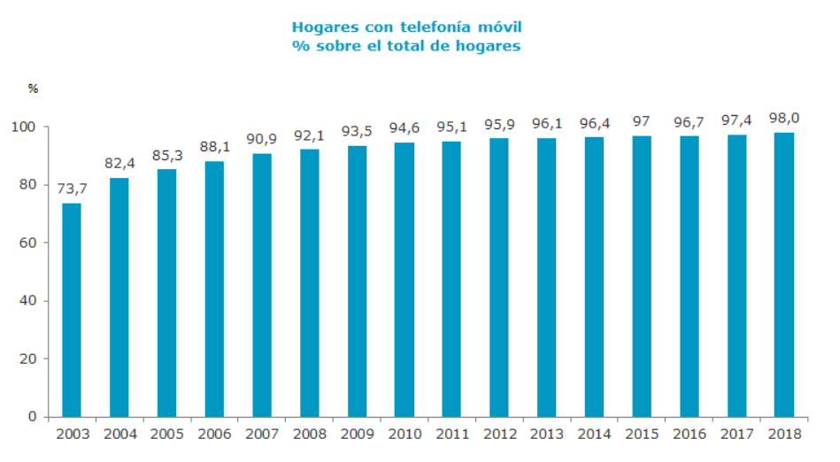
Contexto y estado del arte
Contexto tecnológico – (II)
Contexto tecnológico (II)
Observatorio nacional de las telecomunicaciones y de la SI, 2018

Slide 9
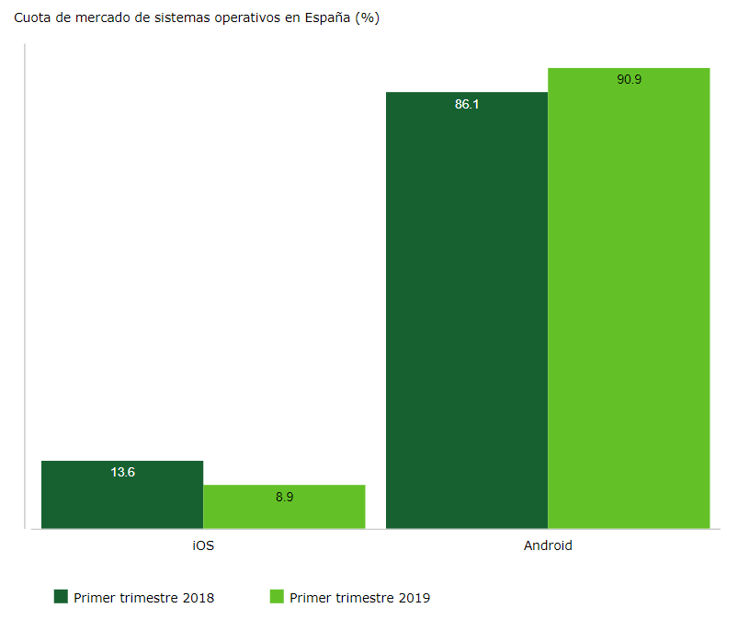
Contexto y estado del arte
Contexto tecnológico – (III)
Contexto tecnológico (III)
Kantar, 2019

Slide 10

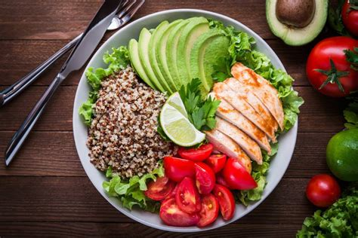
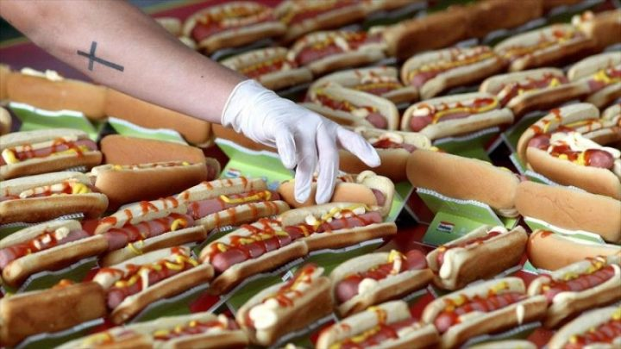
Contexto y estado del arte
Alimentación y nutrición
Alimentación y nutrición

Slide 11
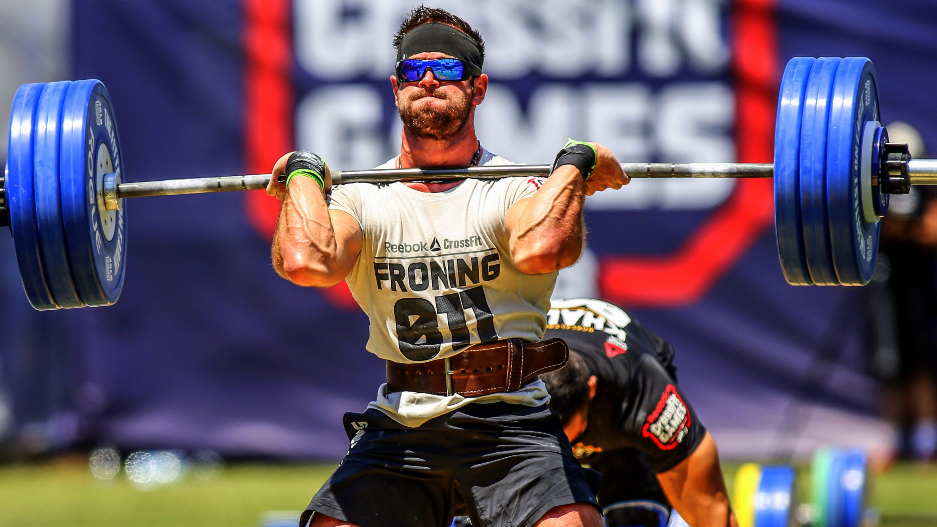
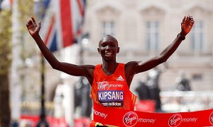

Contexto y estado del arte
Entrenamiento
Entrenamiento
Para sacar el máximo partido a un entrenamiento, es importante tener claro el objetivo.
$$\text{Entrenar} \text{para} \text{ganar} \text{musculatura}\text{ ≠ }\text{Entren}\text{ar} \text{para} \text{mejorar} \text{resistencia}$$
$$\text{Repetir} \text{un} \text{ejericio} \text{una} \text{y} \text{otra} \text{vez}\text{ ≠ }\text{mejores} \text{resultados}$$
VS

Slide 12
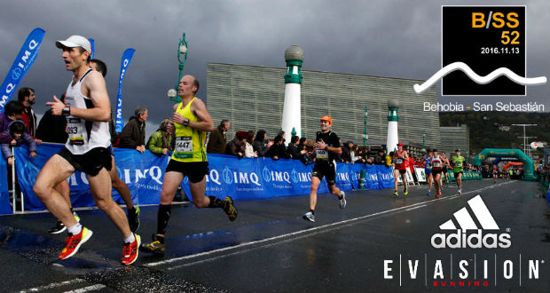
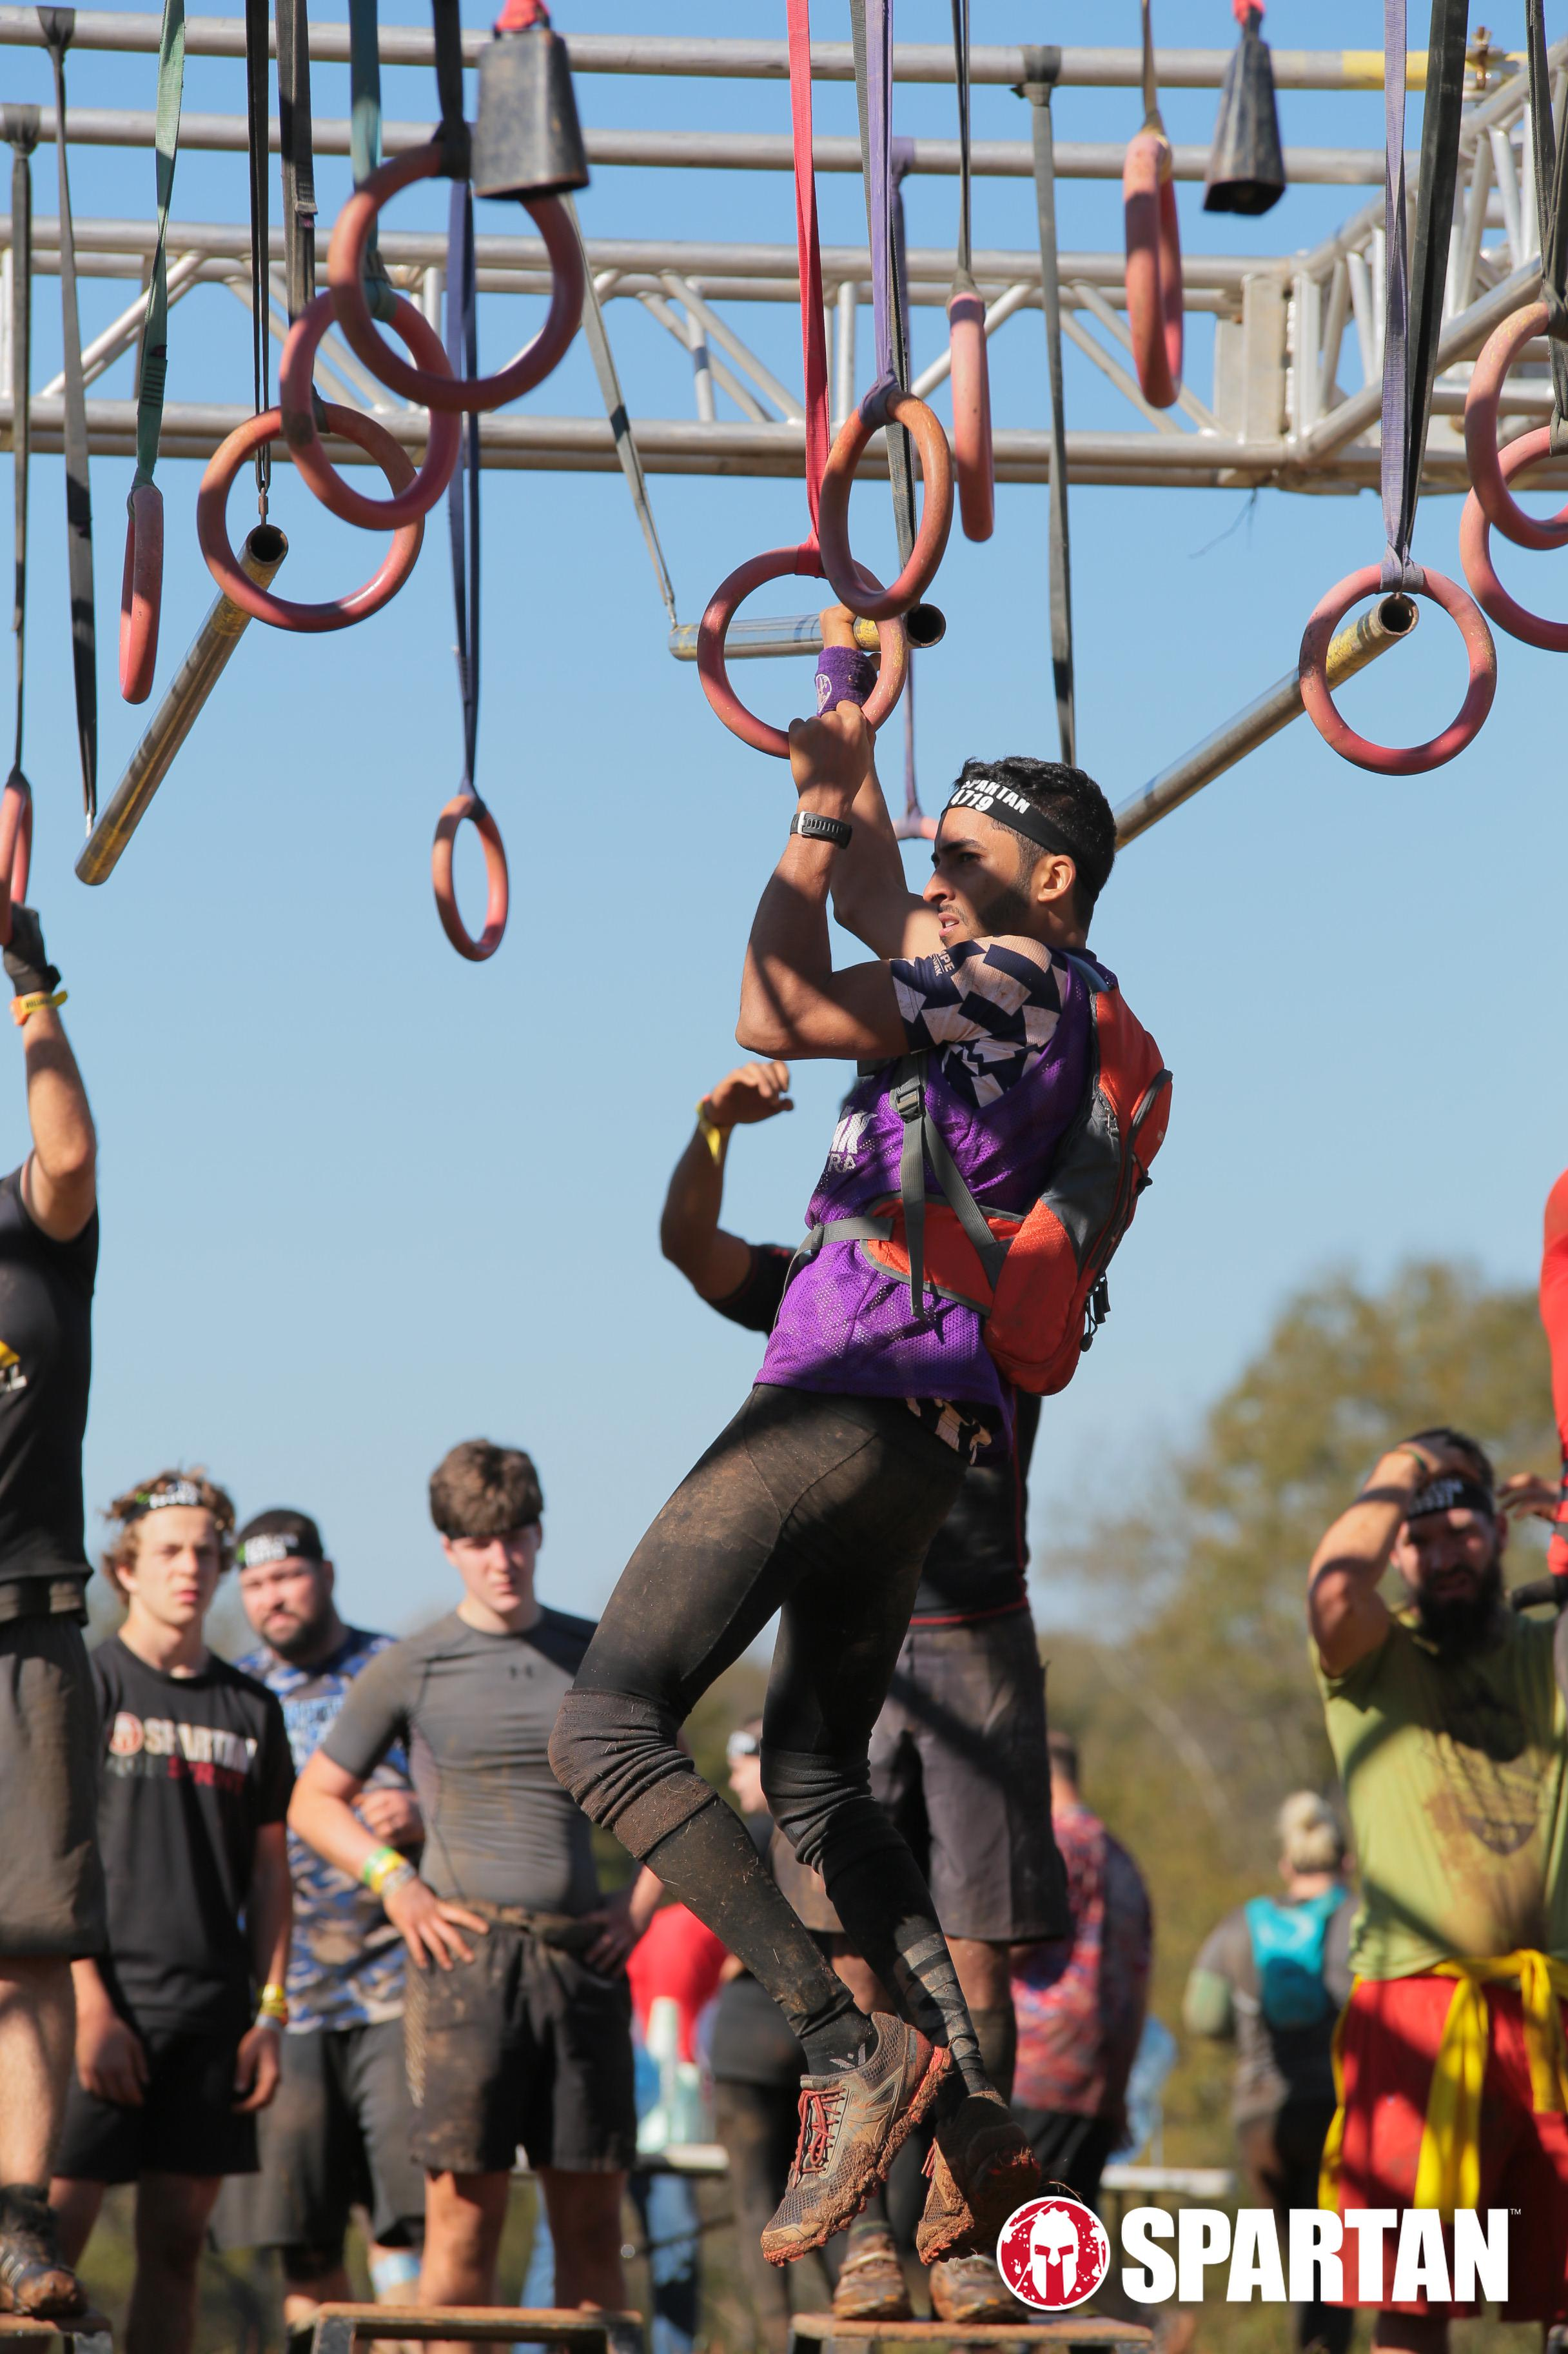
Contexto y estado del arte
Pruebas deportivas
Pruebas deportivas
Aumento de popularidad de pruebas de fondo y de ultrafondo, así como en pruebas de obstáculos.
Behobia-San Sebastián
Media maratón.
Se celebra desde hace 100 años.
En la última edición corrieron 27.182 personas
Spartan race
Conjunto de carreras de obstáculos
Se celebran varias ediciones cada año en varios lugares
Cada año participan mas personas

Slide 13
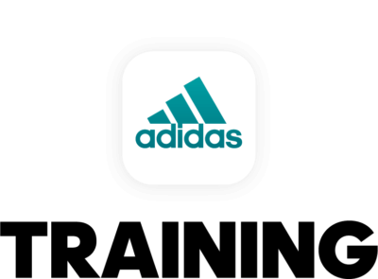


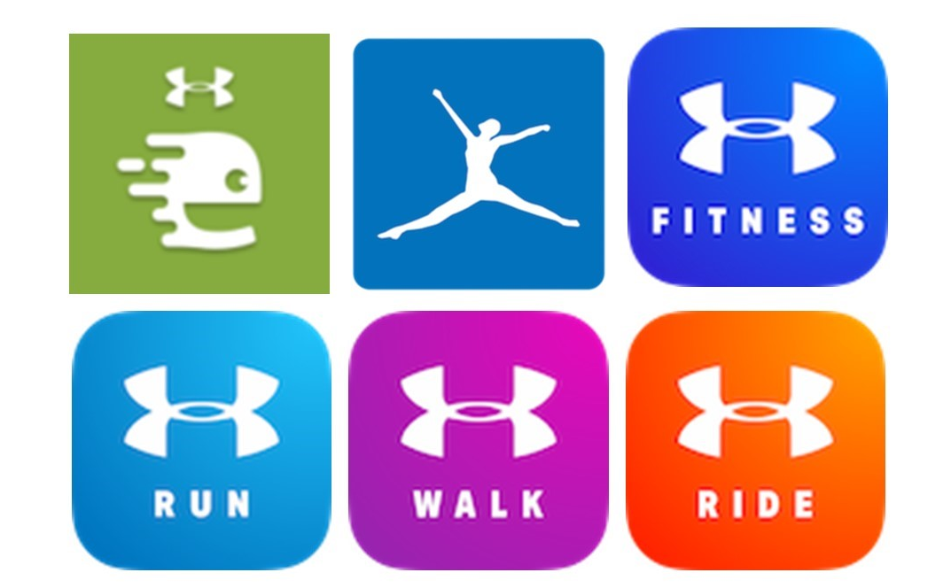
Contexto y estado del arte
Aplicaciones de marcas de ropa
Adidas
Nike
UnderArmour

Slide 14
Contexto y estado del arte
Aplicaciones de marcas de ropa
Adidas
Nike
UnderArmour

Slide 15
Contexto y estado del arte
Aplicaciones de marcas de ropa
Adidas
Nike
UnderArmour

Slide 16



Contexto y estado del arte
Aplicaciones de entrenamiento, nutrición y cocina
Polar Flow
LifeSum
Nooddle

Slide 17
Contexto y estado del arte
Aplicaciones de marcas de ropa
Polar Flow
Lifesum
Nooddle

Slide 18


Contexto y estado del arte
Aplicaciones que combinan elementos
DareBee
LifeSum

Slide 19
Contexto y estado del arte
Aplicaciones de marcas de ropa
DareBee
8fit

Slide 20
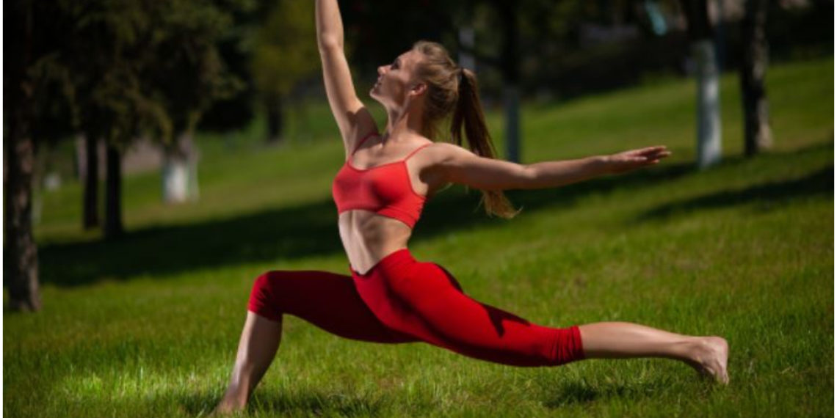
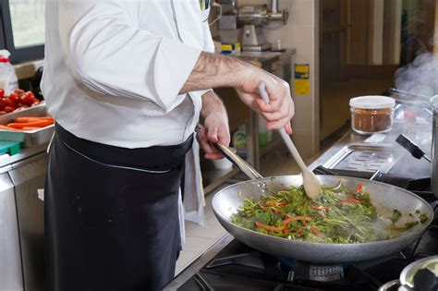
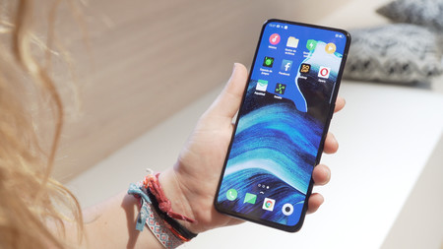
Objetivo general
Realizar el prototipo de una aplicación móvil que permita a los usuarios registrar entrenamientos, recibir consejos nutricionales y aprender a cocinar recetas sanas para mejorar su rendimiento y alcanzar sus objetivos.

Slide 21
Objetivo específicos (I)
(O1)Realizar un estudio del estado del arte sobre los aspectos más relevantes de una buena alimentación y la importancia del deporte.
(O2)Identificar las necesidades de los usuarios mediante la técnica de focus group.
(O3)Comparar distintas aplicaciones de entrenamiento, nutrición y cocina mediante el uso del benchmark.

Slide 22
Objetivo específicos (II)
(O4)Identificar como entienden los usuarios las distintas funcionalidades que incluirá esta aplicación utilizando un card sorting.
(O5)Diseñar un prototipo de baja fidelidad utilizando de manera conjunta la aplicación Balsamiq Mockups y Marvel.
(O6)Evaluar la viabilidad del prototipo diseñado utilizando un test de usuarios.

Slide 23
Metodología de trabajo
Análisis de aplicaciones del mercado |  | Investigación
 | Benchmarking de aplicaciones de entrenamiento
 | Benchmarking de aplicaciones de nutrición
 | Benchmarking de aplicaciones de cocina
Investigación con usuarios
 | Focus group de aplicaciones de entrenamiento
 | Focus group de aplicaciones de nutrición
 | Focus group de aplicaciones de cocina
Descubrimiento de requisitos
 | Personas de la aplicación
 | Escenarios de la aplicación
 | Card Sorting
Diseño de las pantallas |  | Diseño
Diseño del prototipo de la aplicación
Evaluación con usuarios |  | Evaluación
 | Test de usuarios
Conclusiones de la propuesta |  | Conclusión
Trabajo futuro

Slide 24



Identificación de requisitos (I)
Benchmark:
Aplicaciones de entrenamiento
Aplicaciones de nutrición
Aplicaciones de cocina

Slide 25

Identificación de requisitos (II)
Focus group:
Aplicaciones de entrenamiento
Aplicaciones de nutrición
Aplicaciones de cocina

Slide 26
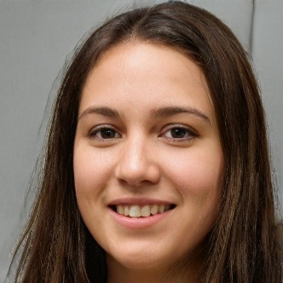

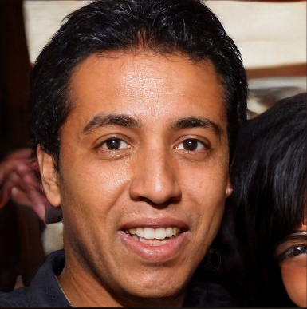
Descripción de producto (I)
Ejercicios intensos 10/10 Método efectivo y fácil de seguir 6/10 Registro de comidas 6/10 Consejos nutricionales 6/10 Recetas fáciles 3/10 | Ejercicios intensos 10/10 Método efectivo y fácil de seguir 6/10 Registro de comidas 6/10 Consejos nutricionales 6/10 Recetas fáciles 3/10 | Ejercicios intensos 2/10 Método efectivo y fácil de seguir 4/10 Registro de comidas 10/10 Consejos nutricionales 10/10 Recetas fáciles 1/10
Personas de la aplicación

Slide 27


Descripción de producto (II)
a

Slide 28
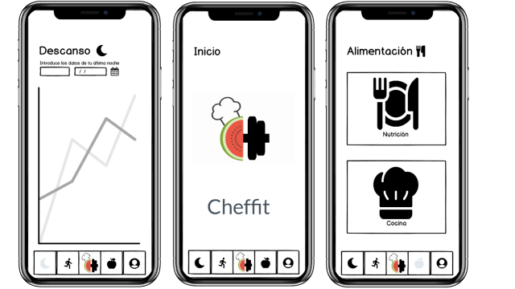



Descripción de producto (III)

Slide 29
Desarrollo de la contribución (V)
Test de usuarios:
6 tareas
6 participantes de entre 24 y 49 años
Errores no críticos | Errores críticos
Organización de los botones poco intuitiva. El logo del apartado de nutrición puede confundirse con el logo de Apple. Algunos usuarios piensan que desde el inicio se puede hacer alguna acción. Algunos usuarios piensan que se sigue a otros usuarios desde la pantalla de plan. No queda claro cómo cambiar las medidas en las recetas utilizando el símbolo + o -. | No está claro cómo añadir comidas para su análisis. El time on task ha alcanzado la duración máxima o creen que se ha completado la tarea sin haberlo hecho.

Slide 30
Conclusiones (I)
(O1) Se realizó una exhaustiva investigación y se averiguó que se pueden prevenir muchas enfermedades cardiovasculares practicando deporte y con una buena alimentación.
(O2) Se realizaron 3 focus groups, de los que se pudo extraer información como que se captarían mas usuarios con planes gratuitos o que los usuarios prefieren dietas con ingredientes sencillos.
(O3) Se realizaron 3 benchmarks de los que se pudo extraer información como que existen aplicaciones con interacción social que ayudan a encontrar motivación a los usuarios.

Slide 31
Conclusiones (I)
(O4) Se realizó un card sorting remoto y gracias a ello se ha construido la arquitectura de la navegación.
(O5) Utilizando de manera conjunta Balsamiq Mockups y Marvel se ha construido un prototipo click-through para el proyecto.
(O6) Se ha evaluado la viabilidad del proyecto utilizando el test de usuarios, encontrando errores críticos y no críticos.

Slide 32




Trabajo futuro
Desde el punto de vista UX:
Solucionar los errores encontrados en los tests de usuario, empezando por los críticos.
Cumplir con los requisitos definidos y que se puedan definir en un futuro.
Desde el punto de vista del desarrollo:
Definir la arquitectura del proyecto
Comenzar con el desarrollo

Slide 33
Diseño de una aplicación de entrenamiento y nutrición bajo metodología DCU
Máster universitario en Diseño de Experiencia de Usuario
Diego Razquin Elcano
Directora: Diori Cristina Capellán Hernández

